Slide 1

Retour d'expérience avec QGIS
Présentation commune
Anh Tam Vo Grenoble Alpes Métropole
Hervé Christol Clermont Métropole

Slide 2
Le SIG dans les deux Métropoles
 | Clermont Métropole | Grenoble Alpes Métropole
Description du territoire | 290 000 habitants 21 communes 1er janvier 2018 Puy-de-Dôme (63) | 450 000 habitants 49 communes 1er janvier 2015 Isère (38)
Effectifs du SIG | 6 Géomaticiens + 4 TOPO Référents SIG ? | 9 SIG + 5 TOPO 35 Référents SIG
Positionnement du service | Rattaché au service numérique | Direction Cohérence Territoriale
Prestataires | Geomap-imagis | Business Geographic Dalibo Oslandia Geomap-imagis

Slide 3
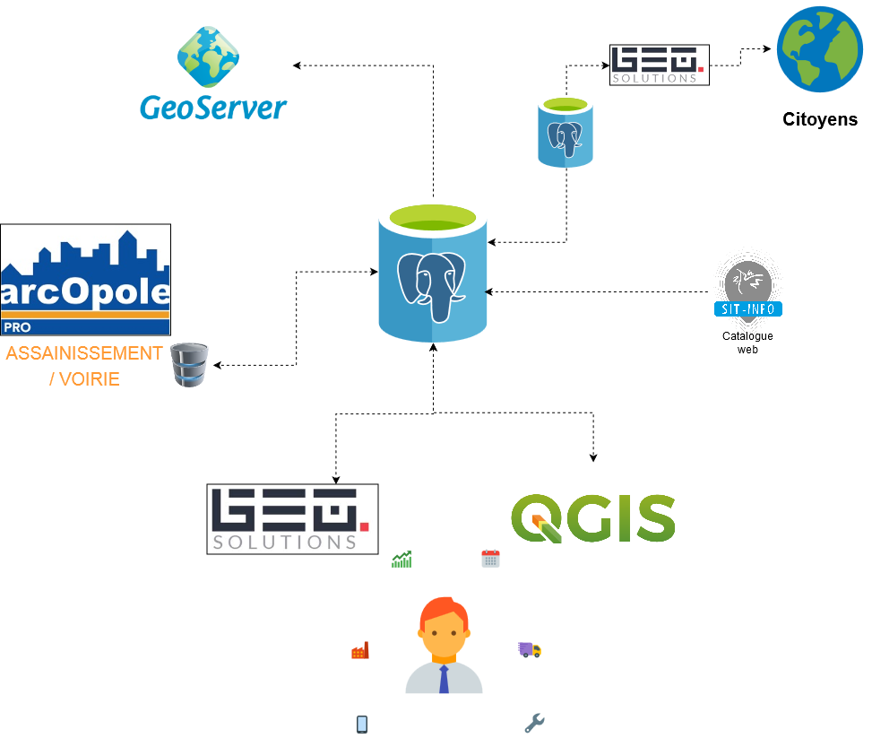
Infrastructures SIG à Grenoble Alpes Métropole
Versions en production :
Postgresql : 9.4
Postgis : 2.1.7
Qgis : 2.18

Slide 4
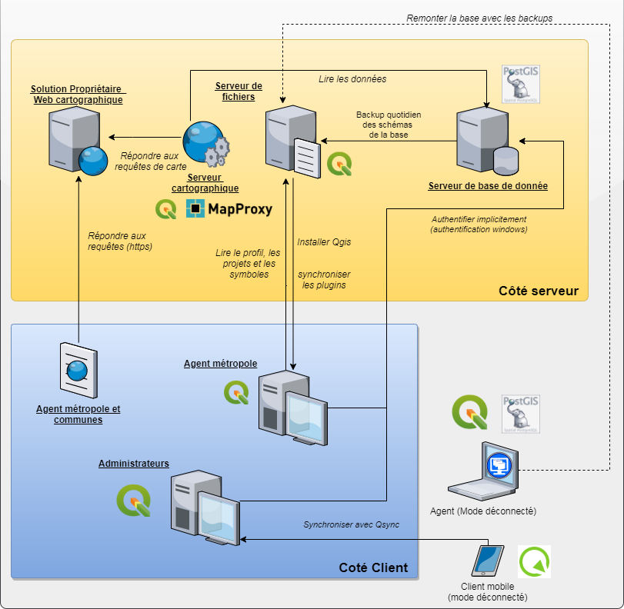
Infrastructures SIG à Clermont Métropole
Versions en production :
Postgresql : 9.5
Postgis : 2.2.2
Qgis : 2.18 / 3.4
(migration en cours)

Slide 5

Stratégies de déploiement de QGIS
Clermont Métropole | Grenoble Alpes Métropole
LTR seulement | Déployer deux versions simultanément (LTR / PR)
Simplifier interface QGIS Peu de référents SIG dans les services Formation au cas par cas | Former des utilisateurs à une utilisation basique Former des référents à une utilisation avancée
Réserver QGIS aux utilisateurs avancés (saisie) Solution web pour les autres utilisateurs | Mettre en place une communauté interne

Slide 6
Domaines d’utilisation dans une Métropole
Thématique | Clermont Métropole | Grenoble Alpes Métropole
Eau | Oui | Solution propriétaire
Assainissement | Oui | Solution propriétaire
Éclairage | Oui | Non
Urbanisme | Oui | Oui
Cadastre | Oui | Oui
Voirie | Oui | Partiellement
Ouvrages d’art | Solution propriétaire | Oui
Tourisme | Oui | Non
Élections, secteurs scolaires | Oui | Non
Économie | Partiellement | Oui
Habitat | Oui | Oui
Aménagement | Partiellement | Oui
Environnement | Oui | Oui
Collecte des déchets | Oui | Oui

Slide 7
Zoom sur des usages métier à Grenoble
Urbanisme | Economie – gestion tertiaire | Ouvrage d’art | Collecte des dechets – point d’apport volontaire
Numérisation du PLUI Traçabilité des décisions Standard covadis | Gestion du stock Gestion des projets Gestion de l’historique | Automatisation de génération de fiches PDF journalière | Gestion du cycle de vie des PAV sur le territoire
QGIS 2.18 Postgresql / Postgis Python | QGIS 3.4 Postgresql / Postgis | API QGIS 2 Python | QGIS 3.4 Postgresql / Postgis

Slide 8
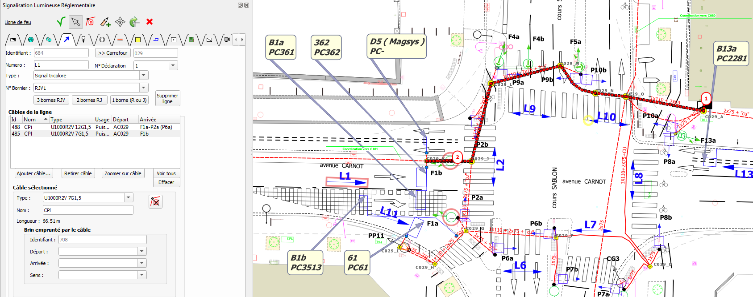
Zoom sur une appli métier à Clermont : Signalisation Lumineuse

Slide 9
Solutions pour créer un module métier
- Stocker l’intelligence dans la base de donnée (vues, fonctions, trigger, extensions)
- Développer des traitements dans la boîte à outil QGIS
- Créer ses plugins
- Sous-traiter ou développer en interne (appel d’offre ?)

Slide 10
QGIS une solution adaptée ?
Un outil complet
Un paramétrage fin possible
Un couple solide QGIS – Postgis
De la consultation de données à l’automatisation de tâche
De nombreux plugins existants
Un outil complexe peu abordable sans quelques notions préalables
Demande du temps d’investissement
Le manque de culture de l’open source
Le manque de partage entre collectivités
Forces
Faiblesses
SWOT
La non adhésion des agents
Difficulté de déploiement des mises à jour
Le risque de se retrouver isolé, sans support
Menaces
Opportunités
Réduire les coûts (acquisition logiciel)
Pouvoir se reposer sur une communauté
Façonner des outils métiers selon son besoin
Paramétrer et déployer une version adaptée à l’utilisateur
Pouvoir choisir son prestataire support

Slide 11
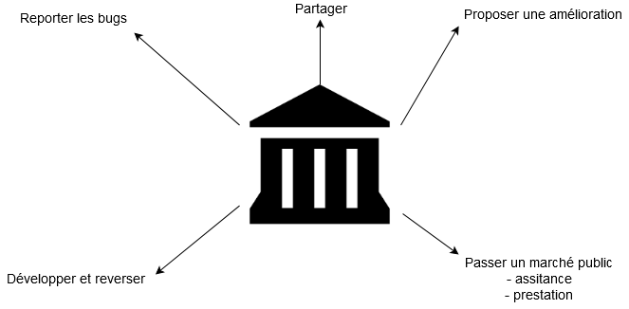
Contribution QGIS et acteur public

Slide 12
Conclusion
Dans chacune des métropoles QGIS est devenu incontournable
La richesse du logiciel : qualité ET inconvénient
Diffusion dans d’autres collectivités territoriales ?

Slide 13


Merci de votre attention
Clermont Métropole | Grenoble Alpes Métropole
Hervé CHRISTOL hcrhistol@clermontmetropole.eu | Anh Tam VO anh-tam.vo@lametro.fr

